Slide 1
Barrières digestives et immunité – Immunologie analytique (UEF5)
Barrières digestives et immunité
Le Système Immunitaire
Généralités
L’immunité non spécifique
L’immunité spécifique associée aux muqueuses du tube digestif (Plaque Peyer, lymphocytes intraépithéliaux et de la lamina propria)
Interactions entérocytes-immunocytes ; entérocytes dans la présentation de l’Ag.
Le « homing » des immunocytes.
Les IgA sécrétés et le PIgR (polymeric Ig receptor).
La tolérance orale et les allergies alimentaires.
Immunologie Analytique
Antigène et antigénicité.
Immunisations.
Reconnaissance de l’Ag (Epitopes séquentiels, conformationnels), de l’haptène.
Le site AC.
Mesure des Affinités.
La réaction Ag-AC et ses utilisations.
Les Ac monoclonaux.
Les Ac de nouvelles générations.

Slide 2
LE SYSTEME IMMUNITAIRE
L'organisme animal s'est doté d'un système qui lui permet de conserver son individualité et son intégrité : c'est le système immunitaire, qui distingue le soi du non-soi et élimine ou neutralise les substances étrangères qui peuvent s'y introduire, en particulier les agents infectieux.
Conserver son intégrité, c'est aussi empêcher que des lésions importantes n'entraînent la fuite du soi dans le milieu extérieur : le système de la coagulation, comme le système immunitaire, participe ainsi au maintien de l'individualité, ce qui explique les relations qui se sont établies entre les deux systèmes.

Slide 3

L'organisme animal tolère cependant la présence de bactéries à la surface de sa peau et de ses muqueuses en établissant des relations de commensalisme, voire de symbiose. Toutefois, ces bactéries peuvent profiter de l'opportunité que leur offre une défaillance du système immunitaire pour provoquer une infection grave appelée infection opportuniste (exemple: infection à Pneumocystis chez les immunodéprimés).

Slide 4
Le système immunitaire assume donc vis-à-vis des bactéries une double fonction :
contenir les bactéries commensales qui peuvent devenir à l'occasion des bactéries pathogènes opportunistes,
s'opposer à la pénétration de bactéries virulentes qui sont des bactéries pathogènes spécifiques.
Cette double fonction est assumée par un ensemble de mécanismes de défense constituant l'immunité.
On en distingue schématiquement deux types :

Slide 5
L'IMMUNITE NON SPECIFIQUE ou INS
non spécifique, elle est donc polyvalente elle existe avant tout contact avec l'agent infectieux : sa mise en œuvre est donc immédiate quelque soit l'agent infectieux rencontré (virus, bactérie, parasite), le mode d'action est le même : c'est la phagocytose, initiée et entretenue par la réaction inflammatoire.

Slide 6
L'IMMUNITE SPECIFIQUE
spécifique, elle est donc adaptée à chaque agent infectieux elle nécessite une reconnaissance préalable de l'agresseur : sa première mise en œuvre est par conséquent retardée (phase de latence de la réaction "primaire"). ses modalités sont variées et font appel à des médiateurs cellulaires, les lymphocytes T et B. elle se distingue de l'INS par sa faculté de conserver en mémoire le souvenir de la première agression ; une agression ultérieure par le même agent infectieux entraînera une réponse immunitaire plus rapide, plus affine et plus intense (réaction "anamnestique" ou "secondaire").

Slide 7
En fait, immunité non spécifique et immunité spécifique sont intimement liées : leur séparation facilite la distinction mais s'avère très artificielle : il n'existe qu'une immunité...
C'est ainsi que l'INS est indispensable à l'activation de l'immunité spécifique en lui présentant les antigènes et qu'en retour les produits de l'immunité spécifique cellulaire et humorale améliorent les performances de l'INS.

Slide 8
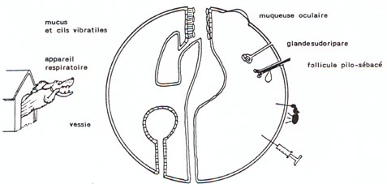
LA BARRIERE CUTANEOMUQUEUSE
La meilleure façon d'éviter l'infection tissulaire, c'est d'empêcher l'introduction de l'agresseur : c'est le rôle de la barrière cutanéomuqueuse qui constitue la première ligne de défense non spécifique. La couche cornée de la peau et l'épithélium des muqueuses forment une enveloppe cellulaire continue séparant l'organisme du milieu extérieur et s'oppose à la pénétration des micro-organismes :

Slide 9
La peau
La peau est normalement imperméable à la plupart des agents infectieux. Le risque d'infection survient quand cette barrière est lésée (plaie, piqûre, morsure, brûlure).
le sébum
Le sébum sécrété par les glandes sébacées et la sueur sécrétée par les glandes sudoripares ont une action antifongiques (par certains acides gras) et antibactérienne (par l'acide lactique).

Slide 10
la flore commensale
La flore commensale défend son territoire et s'oppose à l'implantation de bactéries virulentes. Un traitement antibiotique agressif, en détruisant la flore intestinale normale, peut favoriser le développement de germes pathogènes (diarrhées post-antibiothérapiques).
la barrière épithéliale muqueuse
La barrière épithéliale muqueuse, plus fine donc a priori plus exposée que la peau, s'équipe de moyens supplémentaires :

Slide 11
facteurs mécaniques
Les turbulences de l'air au niveau du nez, les mouvements des cils vibratiles qui tapissent l'arbre respiratoire, le balayage de la muqueuse oculaire par les paupières ou le lavage sous pression de la muqueuse urétrale par l'urine s'opposent à l'implantation des micro-organismes.
facteurs chimiques
Les facteurs chimiques sont représentés par les sécrétions comme les larmes, la salive, le mucus nasal et bronchique, le suc gastrique, la bile.
Ces sécrétions jouent un rôle parce qu'elles sont toxiques pour les micro-organismes (acidité, lysozyme, sels biliaires, enzymes protéolytiques) ou parce que le mucus qu'elles contiennent englue les micro-organismes à la manière des papier tue-mouches.

Slide 12
Tout obstacle à l'écoulement des sécrétions réalise un obstacle à l'évacuation des germes et peut être source d'infections (sténose bronchique, stase dans les voies biliaires, stase urinaire, obstruction des follicules pilo-sébacés) car il empêche l'accès des médiateurs de la réponse immunitaire.
Si la barrière cutanéomuqueuse est franchie, une réaction inflammatoire locale va mobiliser sur le site de l'agression une armée de cellules phagocytaires qui ont pour mission d'éliminer les intrus avec la collaboration de facteurs humoraux.

Slide 13
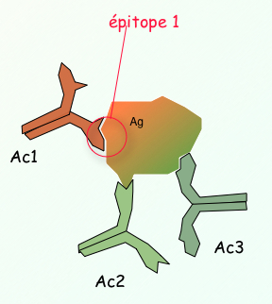
LA REACTION INFLAMMATOIRE

Slide 14
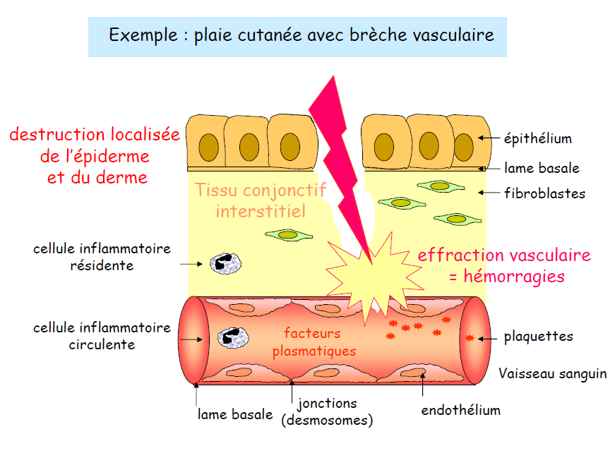

Slide 15
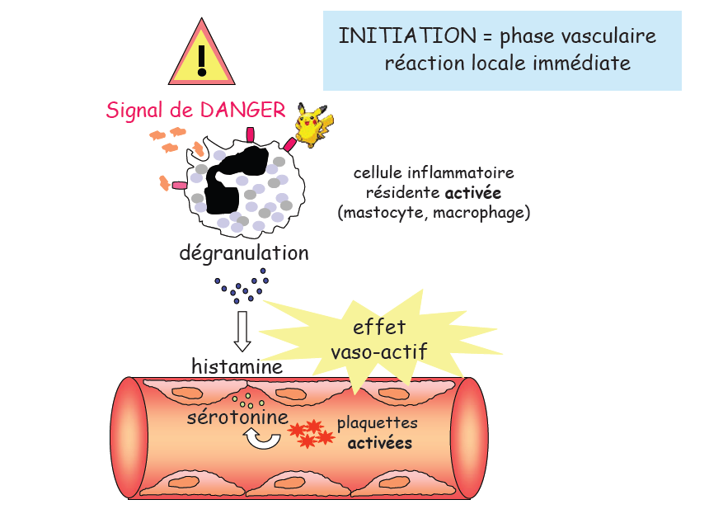
La sérotonine, encore appelée 5-hydroxy-tryptamine (5-HT), est une monoamine, servant de neurotransmetteur. Elle a d'abord été identifiée comme étant le facteur libéré par les plaquettes sanguines entraînant une contraction des vaisseaux sanguins, mais c'est aussi un des principaux neuromodulateurs du système nerveux central.

Slide 16
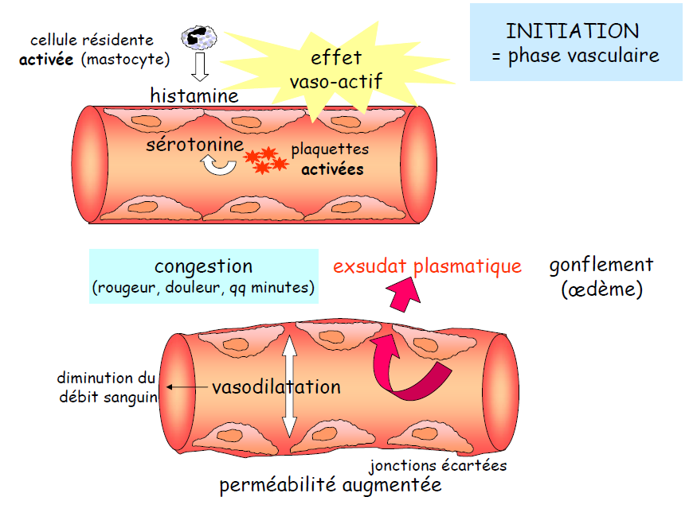
Œdème: passage dans le tissu conjonctif interstitiel (ou les cavités séreuses) d'un liquide appelé exsudat (eau et protéines plasmatiques)

Slide 17
Rôle et conséquences de l'œdème
Dilution des toxines
cumulées dans la lésion
Apport local de médiateurs chimiques et de moyens de défense(immunoglobulines, facteurs de la coagulation, facteurs du complément)
Ralentissement du courant circulatoire par hémo- concentration, ce qui favorise la diapédèse leucocytaire
Limitation du foyer inflammatoire par une barrière de fibrine (à partir du fibrinogène plasmatique), ce qui évite la diffusion de micro-organismes infectieux

Slide 18
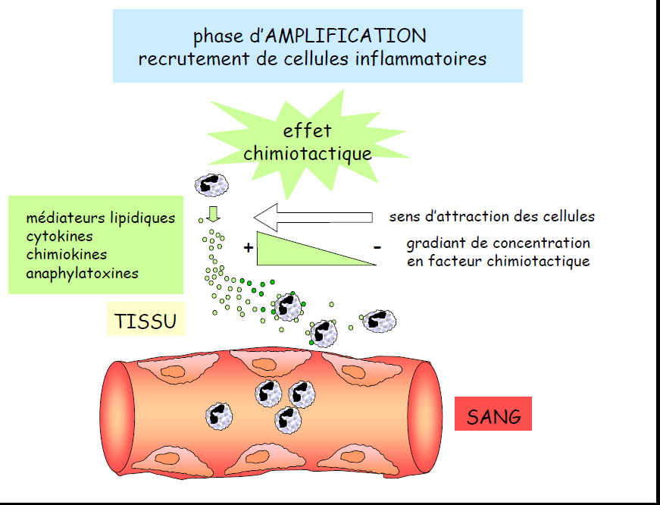

Slide 19
Médiateurs lipidiques
Les prostaglandines, plus particulièrement PGE₂, sont au moins en partie responsables de la fièvre et des 4 grands symptômes (signes cardinaux) de l’inflammation, soit:
  rougeur
  chaleur
  oedème
  douleur
Chaleur et rougeur sont les conséquences directes de la vasodilatation des vaisseaux sanguins et de l’augmentation du flux sanguin au niveau de la peau. PGE₂, l’histamine et les kinines sont de puissants vasodilatateurs.
Douleur: PGE₂ augmente la perception de la douleur (nociception) par les terminaisons nerveuses au site inflammatoire. L’œdème qui cause une augmentation de la pression dans le tissu inflammé est une cause directe de douleur.
L’œdème ou gonflement des tissus est la conséquence d’une augmentation de perméabilité vasculaire; la vasodilatation favorise grandement l’extravasation plasmatique et l’œdème.

Slide 20
La grande famille des cytokines
Interférons (IFN) sont des glycoprotéines de la famille des cytokines.
Interleukines (IL-)
Le terme a été créé en 1979 à une époque où l'on ne connaissait que deux interleukines (IL-1 et IL-2). On compte aujourd'hui 35 cytokines sous l'intitulé IL-.
Il en existe davantage, puisqu'on compte par exemple 11 membres de la famille de l'IL-1.
Chimiokines ou Chémokines
Définit l'ensemble des cytokines de faible poids ayant toute en commun un pouvoir chimiotactique. On en connaît plus de 40, aujourd'hui. Leur nomenclature est basée sur des points précis de leur structure (CCL1 à CCL28, CXCL1 à CXCL16, XCL1 & 2, CX3CL1)
La famille du "tumor necrosis factor" (TNF)
Des membres issus d'un gène ancestral commun, pouvant aussi être à la surface des cellules
Les "Colony stimulating factors" (CSF)
Des cytokines jouant un rôle dans l'hématopoïèse, mais aussi pouvant activer les leucocytes matures.
Les "Transforming growth factors" (TGF)
Des facteurs de croissance impliqués dans la cicatrisation et le contrôle négatif de l'inflammation.

Slide 21
Les anaphylatoxines : C3a, C4a, C5a
inflammation liée à l’activation du complément
Trois fragments issus de l’activation du complément vont être particulièrement impliqués dans la mise en œuvre d’une réponse adaptative : le C3a, C4a et C5a.
Ce sont des polypeptides d’environ 10kDa et de 76 acides aminés connus pour leur capacité à entraîner un spasme des muscles lisses, à augmenter la perméabilité des vaisseaux et à attirer des cellules immunes.
Le C3a et son récepteur
Le C3a a une activité chimiotactique pour les polynucléaires éosinophiles qui est importante. Le C3a a un effet inhibiteur des cellules immunes.
Il amplifie la réponse des éosinophiles en augmentant leur production cytokinique. Le CR3a est bien présent sur les éosinophiles mais également sur les basophiles et mastocytes ce qui en fait une cible thérapeutique extrêmement intéressante dans le traitement des allergies. Ce CR3a est aussi décrit sur les polynucléaires neutrophiles, les astrocytes et la microglie.

Slide 22
Le C4a, l’anaphylatoxine du pauvre
Le C4a est la moins puissante des trois anaphylatoxines.
Elle présente 30% d’homologie avec le C3a et 36% avec le C5a ce qui lui vaut ses effets pro-inflammatoires.
Il existe peu de déficit en C4a, vingt cas décrits.
Le C5a et son récepteur
Issu de la scission du C5 par les complexes C4b2a3b et C3b2Bb, le C5a laisse le C5b poursuivre son rôle dans la mise en œuvre du complexe d’attaque membranaire pour mettre en place une inflammation générale susceptible d’induire une réponse immune adpatative.
Le C5aR est très présent sur les cellules immunes et il y amène une amplification de leur activité. Il exerce particulièrement une activité importante sur les monocytes en favorisant la production d’IL-1, IL-6 et IL-8 amplifiant ainsi la réponse aux endotoxines.

Slide 23
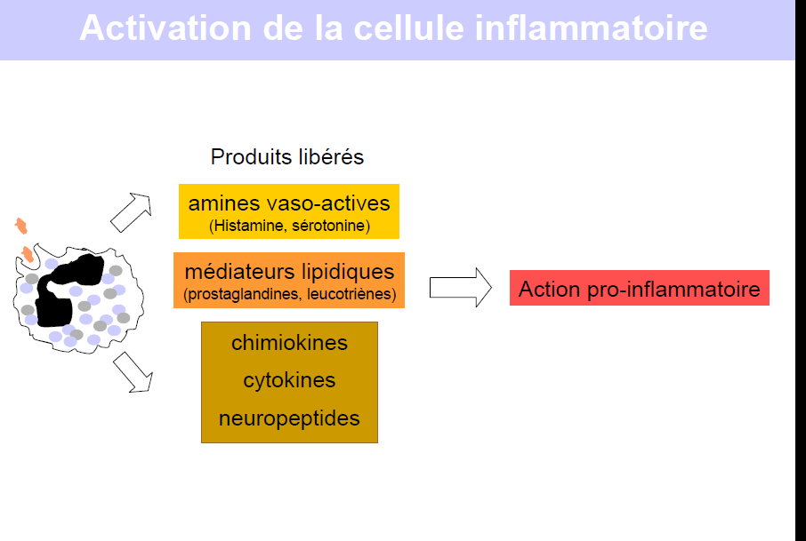

Slide 24
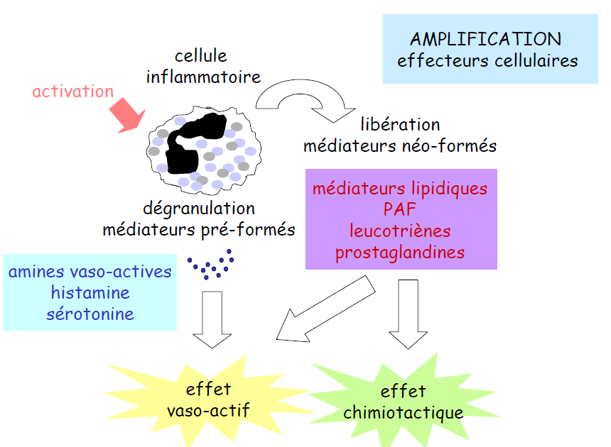
PAF=facteur d’activation plaquettaire

Slide 25
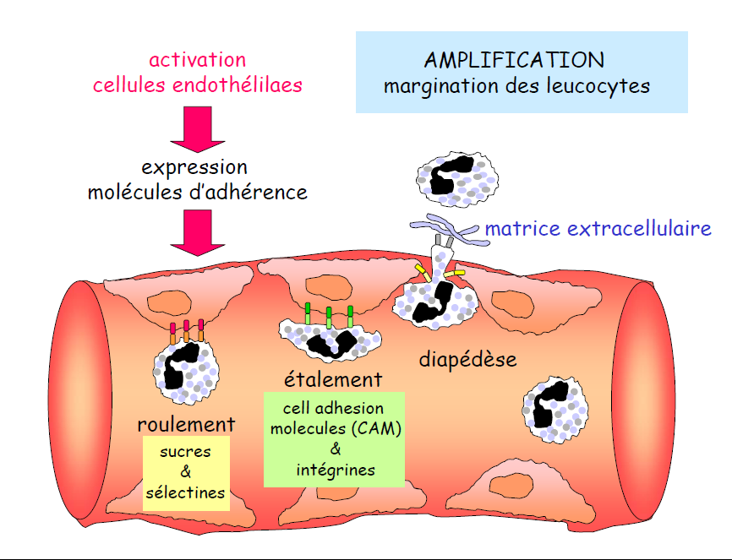
Diapédèse leucocytaire c'est la migration des leucocytes en dehors de la microcirculation et leur accumulation dans le foyer lésionnel.
Il s'agit d'une traversée active des parois vasculaires qui comporte plusieurs étapes :
- margination des leucocytes à proximité des cellules endothéliales
-adhérence des leucocytes aux cellules endothéliales
-passage trans-endothélial des leucocytes.
adhérence
margination

Slide 26
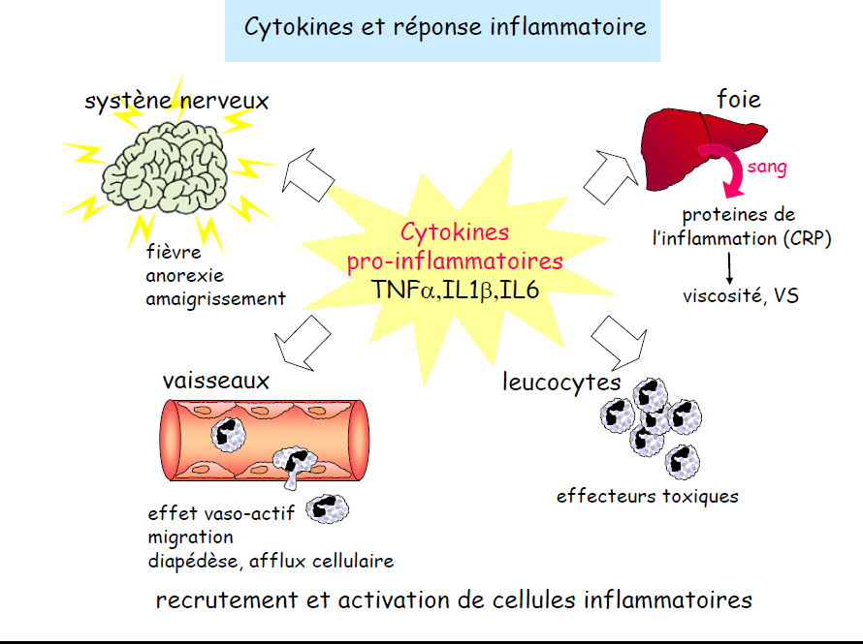
Système nerveux

Slide 27
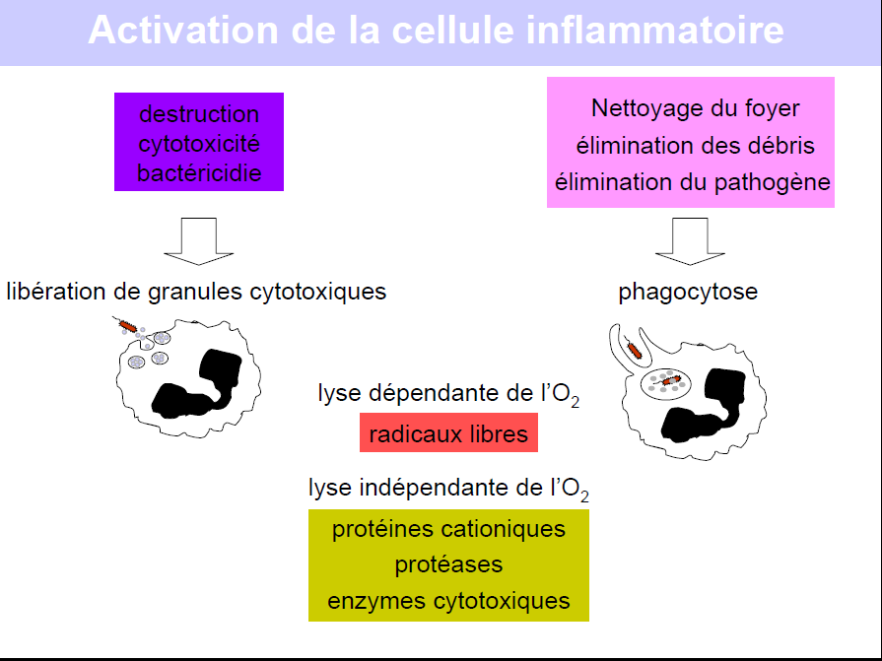

Slide 28
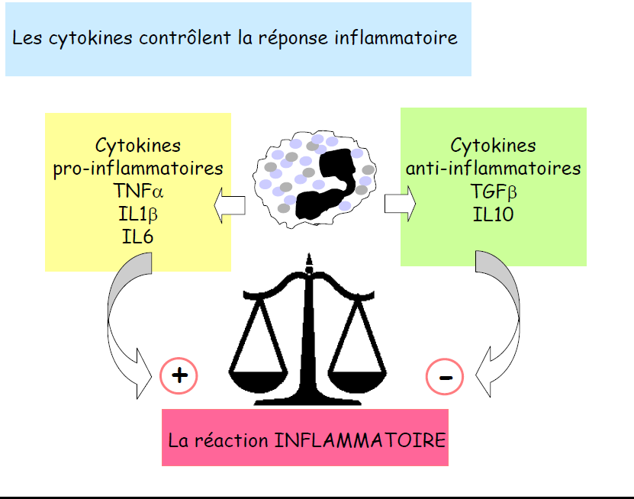

Slide 29
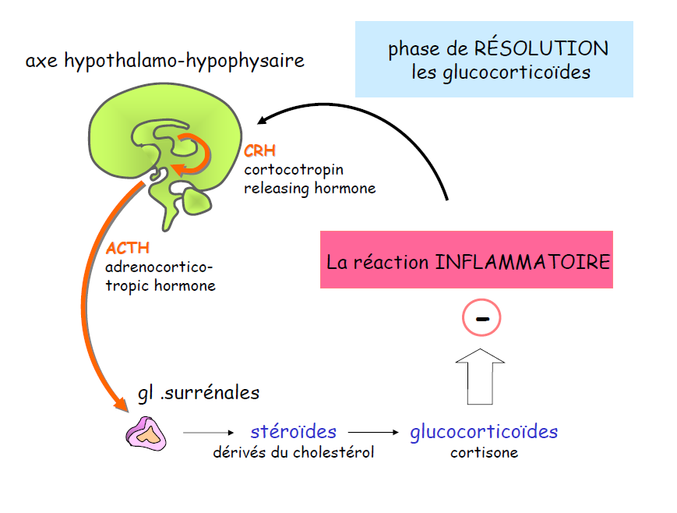

Slide 30
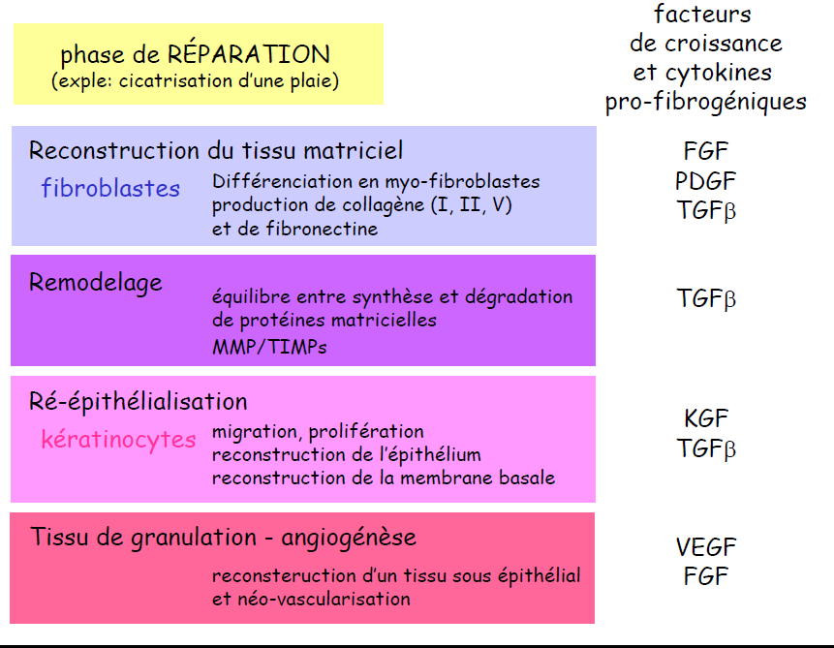

Slide 31
Anatomie intestinale

Slide 32
1. L’INTESTIN GRELE
L’intestin grêle est, entre autres, le siège de la digestion d’aliments et de l’absorption de nutriments permettant de transférer une partie des molécules organiques, des sels et de l’eau provenant de l’alimentation vers le milieu intérieur où ces substances sont distribuées aux cellules via le système circulatoire.
1.1 Morphologie sommaire de l’intestin grêle
L’intestin grêle, chez les mammifères, a la forme d’un tube cylindrique creux reliant l’estomac au gros intestin. Sa longueur (jusqu’à 6 m chez l’homme et 30 cm chez le rat non sevré) ainsi que la structure de sa muqueuse, en font une surface d’échange très vaste. L’intestin grêle s’étend du pylore au côlon et se subdivise en trois segments successifs distincts, tant d’un point de vue morphologique que fonctionnel : le duodénum, le jéjunum et l’iléon.

Slide 33
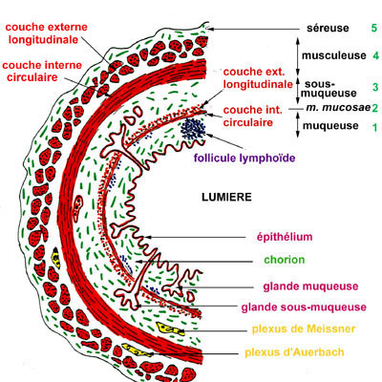
Le duodénum est un segment court qui suit immédiatement le sphincter pylorique et s’étend jusqu’au ligament de Treitz. Il reçoit les sécrétions de deux organes majeurs du système digestif : le pancréas et le foie. A l’inverse du duodénum, le jéjunum et l’iléon, qui lui font suite, forment une série d’anses intestinales mobiles et flottantes. La transition entre ces deux parties a lieu de manière progressive. La paroi de l’intestin grêle se compose de quatre couches concentriques appelées, de la cavité abdominale vers la lumière : séreuse, musculeuse, sous-muqueuse et muqueuse.
Structure de la paroi de l’intestin grêle, dessinée en coupe tranversale

Slide 34
La séreuse est formée d’un tissu conjonctif lâche pouvant contenir des adipocytes. Elle constitue le tissu de soutien des gros vaisseaux et des nerfs. En continuité avec le péritoine, elle est revêtue d’un épithélium pavimenteux simple appelé mésothélium.
La musculeuse se compose de deux couches épaisses de muscles lisses : une couche interne à disposition circulaire et une couche externe à disposition longitudinale. Ces couches perpendiculaires entre elles génèrent des ondes de contractions (contractions péristaltiques) contrôlées par le plexus nerveux d’Auerbach. Ces mouvements permettent la progression du bol alimentaire dans la lumière intestinale.
Structure de la paroi de l’intestin grêle, dessinée en coupe tranversale

Slide 35
La sous-muqueuse est formée d’un tissu conjonctif lâche riche en fibres élastiques et fortement vascularisé. Elle contient également le plexus de Meissner qui innerve la muscularis mucosae. Celle-ci est une couche mince formée de fibres musculaires lisses organisées de la même manière que la musculeuse, c’est-à-dire en deux plans : un plan interne de fibres circulaires "encerclant la lumière" et un plan externe de fibres longitudinales, orientées parallèlement à la paroi.
La muqueuse est constituée des trois couches suivantes :
- un épithélium simple à cellules cylindriques intervenant dans la digestion et l’absorption des aliments ;
- une couche de tissu conjonctif, le chorion, qui supporte l’épithélium et contient de nombreux vaisseaux sanguins et lymphatiques ;
- la muscularis mucosae dont les fibres musculaires lisses permettent les replis de la face luminale de l’épithélium ainsi que les contractions assurant les mouvements propres à la muqueuse, indépendamment des contractions de la paroi

Slide 36
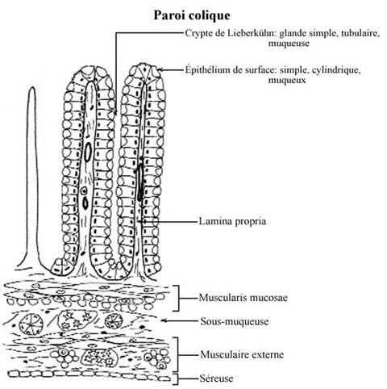
La muqueuse de l’intestin grêle forme de nombreux replis qui contribuent à en augmenter considérablement la surface d’échange.
Elle forme des projections vers la lumière intestinale, appelées villosités, et des invaginations entre celles-ci, dénommées cryptes de Lieberkhün.
Elle possède des valvules conniventes (valvules de Kerckring) qui sont des replis circulaires permanents impliquant également la sous-muqueuse.
Ces valvules sont surtout présentes dans la première partie du jéjunum. La surface d’échange est encore étendue par la présence de nombreuses microvillosités situées au pôle apical des entérocytes, c’est-à-dire des cellules cylindriques de l’épithélium revêtant les villosités et les cryptes.

Slide 37
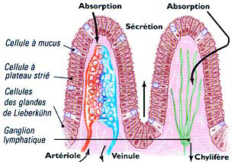
Les villosités intestinales
Le nombre et la taille des villosités de l’intestin grêle diminuent progressivement en direction du côlon, ce dernier étant caractérisé par une absence totale de ces structures. L’épithélium recouvrant ces villosités comprend trois principaux types de cellules : les entérocytes ou cellules absorbantes, les cellules à mucus ou caliciformes et les cellules entéroendocrines
Structure des villosités intestinales, dessinée en coupe longitudinale

Slide 38
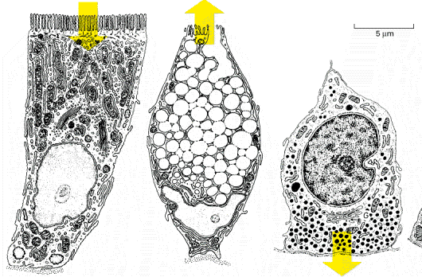
Types cellulaires présents dans les villosités de l’intestin grêle.
A : entérocyte ; B : cellule caliciforme ; C : cellule entéroendocrine. Les flèches indiquent le sens d’absorption (entérocytes) ou de sécrétion (cellules caliciformes et entéroendocrines)

Slide 39
Les entérocytes
95% de la population cellulaire totale des villosités intestinales
cellules spécialisées dans l’absorption de molécules issues du bol alimentaire
interviennent dans l’hydrolyse de petites molécules présentes dans le chyme
La membrane plasmique du pôle apical:
présente de nombreuses microvillosités qui forment la bordure en brosse ou plateau strié.
la membrane cellulaire contient de nombreuses hydrolases (disaccharidases, aminopeptidases) glycoprotéines enchâssées plus ou moins profondément dans la membrane
systèmes de transport d’acides aminés et de monosaccharides
Au pôle basolatéral, la membrane des entérocytes matures présente de nombreux replis. On y trouve des ATPases ainsi que des récepteurs pour différentes substances présentes dans le milieu interstitiel.

Slide 40
La membrane apicale est un site majeur de capture de macromolécules et de fixation de microorganismes. Des glycoprotéines, des protéoglycans et des glycolipides forment sur la membrane des microvillosités une fine couche de 0,1 à 0,5 μm d’épaisseur appelée glycocalyx
Ces molécules sont considérées comme des médiateurs importants de l’attachement de bactéries et de l’absorption de substances intraluminales.
Ainsi, Escherichia coli se lie à un résidu mannose d’une glycoprotéine des microvillosités.
Par ailleurs, le glycocalyx favorise le processus d’absorption de certains produits de digestion. En effet, l’amylase pancréatique et d’autres hydrolases intraluminales sont adsorbées sur ce réseau de filaments. Les réactions de lyse ont ainsi lieu associées aux microvillosités. Dans d’autres cas, la couche de glycocalyx peut, à l’inverse, s’opposer au passage de certaines molécules, telle l’insuline qui y est partiellement dégradée par les enzymes adsorbées au glycocalyx.

Slide 41
Les cellules caliciformes
Les cellules caliciformes sont dispersées entre les entérocytes des villosités. Elles produisent du mucus qui s’accumule dans leur cytoplasme sous forme de granules jusqu’à la libération du contenu de ceux-ci à la surface de l’épithélium.
Lors de cette libération, le mucus s’hydrate fortement, augmente de volume et forme un hydrogel.
Ce mucus constitue alors une couche recouvrant toute la surface de l’épithélium. Il joue un rôle de lubrifiant et de véhicule, peut engluer des microorganismes et influence également l’absorption de certains peptides. Ceux-ci interagissent avec des composants du mucus (lipides ou mucines) selon leur degré d’hydrophilicité et leur poids moléculaire.

Slide 42
Les cellules entéroendocrines
Les cellules endocrines de l’intestin grêle représentent une population très hétérogène. En effet, au moins dix types cellulaires ont été décrits dans la muqueuse intestinale humaine. De petite taille, les cellules endocrines sont localisées à la base des villosités et dans les cryptes. Leur caractéristique commune est de posséder des granules de sécrétion au niveau de leur partie basale. L’identification de ces cellules se base essentiellement sur le type de peptide sécrété.
Les peptides gastro-intestinaux libérés par ces cellules jouent différents rôles, notamment, dans le contrôle des sécrétions gastriques, pancréatiques et intestinales ainsi que dans la motricité et la trophicité du système digestif.

Slide 43
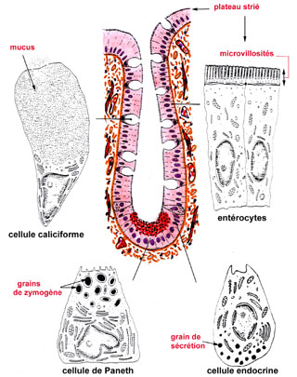
Les cryptes intestinales
Les cryptes intestinales (cryptes de Lieberkhün) s’ouvrent à la base des villosités. Leur épithélium peut être subdivisé en trois zones distinctes : une zone supérieure dont l’organisation est semblable à
constituée de cellules non différenciées ou en voie de différenciation, dont certaines prolifèrent, constituant une population de cellules souches, une zone inférieure comprenant les cellules de Paneth
Structure des cryptes intestinales (cryptes de Lieberkhün), dessinées en coupe longitudinale

Slide 44
Les cryptes de Lieberkühn (ou glandes intestinales) sont des glandes exocrines tubuleuses droites de l'épithélium de l'intestin grêle et du côlon. Elles secrètent divers enzymes, comme la sucrase et la maltase. Le cancer colorectal survient par suite d'une prolifération incontrôlée des cryptes de Lieberkühn.
Ces glandes sont composées de trois types cellulaire :
  les entérocytes,
  les cellules de Paneth
  cellules progénitrices.

Slide 45
Les cellules de Paneth
Chaque crypte intestinale contient 5 à 12 cellules de Paneth. Celles-ci ont migré depuis la zone de cellules souches vers la partie inférieure des cryptes où elles survivent une vingtaine de jours.
Les cellules de Paneth renferment un grand nombre de granules de sécrétion situés à leur pôle apical.
Ces granules contiennent:
      du lysozyme,
      de la phospholipase A2 (PLA2) à secréter
      des défensines.

Slide 46
Le lysozyme:
C’est une enzyme capable de digérer la paroi de certaines bactéries Gram positives.
La phospholipase A2 (PLA2): libérée dans la lumière intestinale suite à une stimulation par des produits bactériens, possède une activité bactéricide sur Salmonella typhimurium et Listeria monocytogenes.
Les défensines: sont de petits peptides cationiques, de 29 à 45 acides aminés, possédant une activité anti-microbienne. Elles se subdivisent en deux classes principales, les α- ou β-défensines, selon la distribution des ponts disulfures de leur structure.
Par l’intermédiaire de ces enzymes et des défensines ainsi que par la phagocytose, les cellules de Paneth peuvent limiter la prolifération de la flore bactérienne présente au niveau des cryptes.

Slide 47
Les cellules progénitrices
Elles sont situées dans le tiers inférieur des cryptes et regroupées en zone germinative. Ces cellules à division lente donnent des cellules transitoires à division rapide qui migrent vers le haut pour donner soit des entérocytes ou des cellules caliciformes. Elles peuvent aussi migrer vers le bas pour donner des cellules de Paneth.
Entérocytes
Cellules progénitrices
Cellules de Paneth
Caliciformes

Slide 48
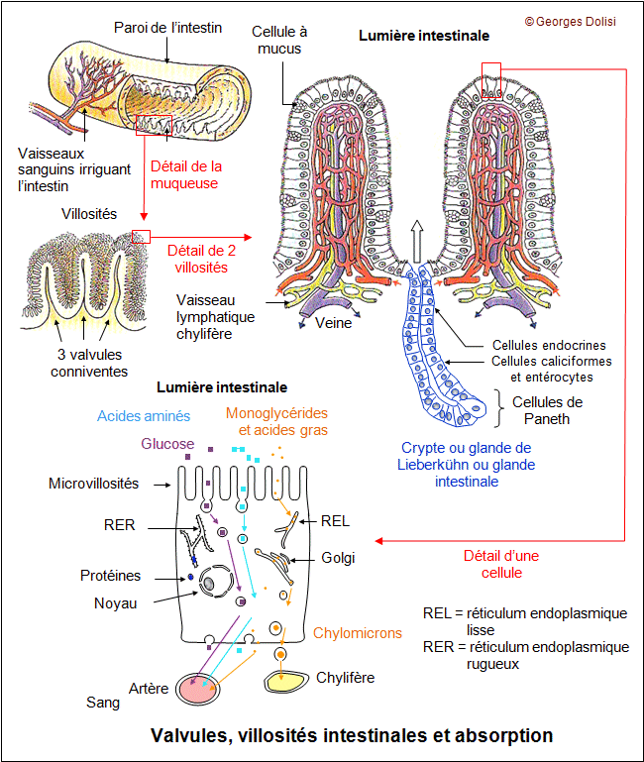

Slide 49
Le tissu lymphoïde annexé aux muqueuses
Le tissu lymphoïde annexé aux muqueuses constitue à lui seul un système : le système immunitaire commun aux muqueuses encore dénommé MALT (pour mucosal associated lymphoïd tissue). Ce système assure la protection de plus de 400 m² de muqueuses exposées aux risques de l'environnement : muqueuse oculaire, respiratoire, digestive, urogénitale…

Slide 50
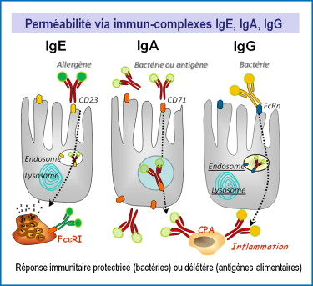
On y remarque une prépondérance de la réponse humorale sur la réponse cellulaire avec une production considérable d'anticorps appartenant à l'isotype IgA. Ces anticorps sont capables de traverser les muqueuses donc d'en assurer la protection.
CD23=Fc epsilon RI (FcRI), is the high-affinity receptor for the Fc region of immunoglobulin E (IgE).
FcRn= (neonatal Fc receptor for IgG) protéine de transport des IgG = famille des molécules du CMH de classe I. en reconnaissant le Fc. Pas de cavité à peptide.
Transferrin receptor protein 1 (TfR1) also known as (Cluster of Differentiation 71) (CD71) is a protein

Slide 51
Les antigènes alimentaires ne peuvent franchir les jonctions serrées, ils sont véhiculés par transcytose à travers les entérocytes, partiellement dégradés en peptides qui se lient aux molécules du CMH II entérocytaires et sécrétés sous forme de vésicules présentatrices d’antigènes appelées exosomes. Le contenu luminal peut aussi être reconnu grâce au transport d’immun-complexes IgE dans l’allergie, d’immun-complexes IgA dans la maladie cœliaque ou parfois d’immun-complexes IgG. Ces complexes permettent une réponse inflammatoire qui est protectrice lorsqu’il s’agit d’éradiquer des bactéries pathogènes mais délétère lorsqu’il s’agit de complexes portant des antigènes ou allergènes alimentaires (allergies, maladie cœliaque).

Slide 52
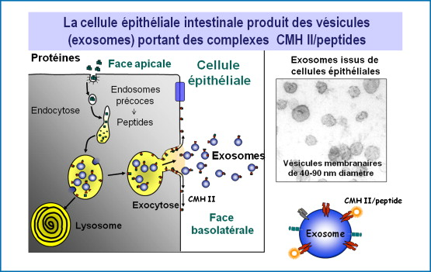

Slide 53
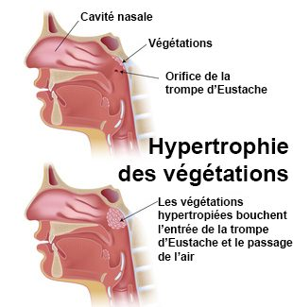
A l'orée des voies aériennes supérieures se trouvent les amygdales et les végétations adénoïdiennes dans lesquelles de nombreux follicules lymphoïdes participent à la surveillance immunitaire contre les infections bactériennes et virales ; on les désigne par le sigle BALT (bronchus associated lymphoïd tissue).

Slide 54
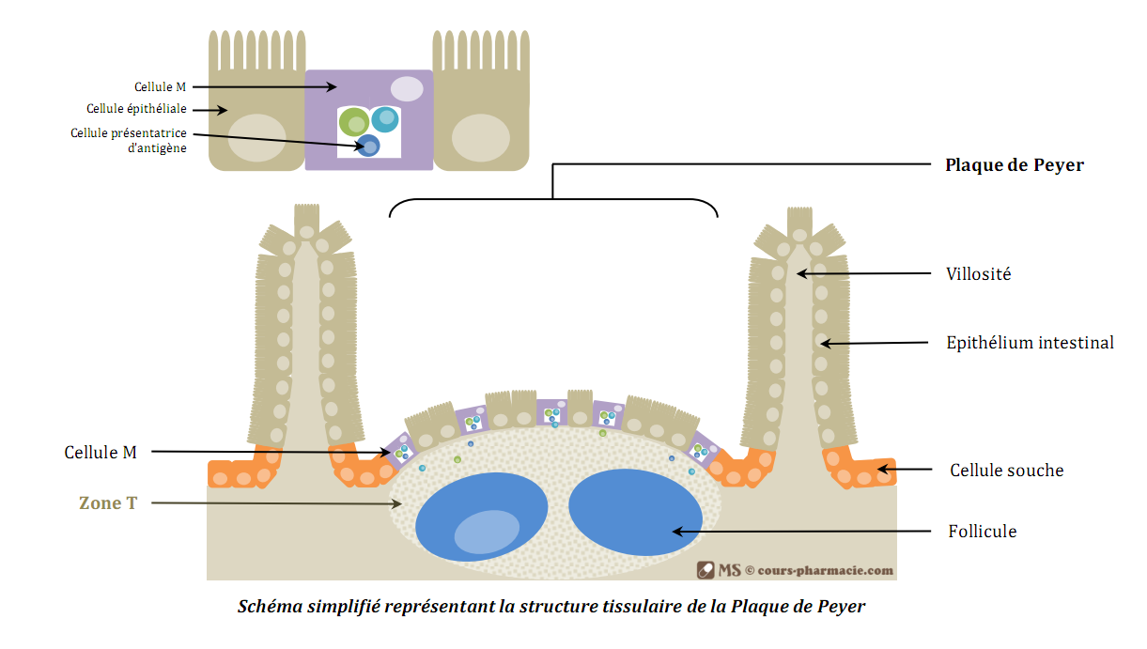
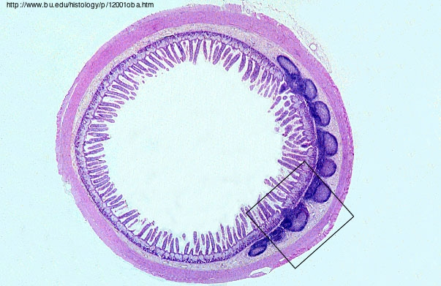
Dans le tube digestif , des îlots lymphoïdes disséminés dans la muqueuse intestinale, appelés plaques de Peyer lorsqu'ils sont volumineux, constituent le GALT (gut associated lymphoïd tissue). Le GALT contient à lui seul plus de cellules immunitaires que tout le reste de l'organisme.
plaques de Peyer

Slide 55
plaques de Peyer = organes lymphoïdes secondaires placés en bordure de la muqueuse digestive. Les cellules M (microfold) forment un revêtement épithélial particulier, qui assure la frontière entre la lumière intestinale et la plaque de Peyer: les cellules M phagocytent les antigènes et les µorganismes de la lumière intestinale et les présentent aux lymphocytes présents dans les follicules des plaques de Peyer.
Les plaques de Peyer assurent donc la réponse immune vis à vis des antigènes et µorganismes de la lumière intestinale ; toutefois, si les µorganismes sont pathogènes et traversent la muqueuse digestive, la réponse immune s'effectue alors surtout dans les nœuds lymphatiques médiastinaux. On trouve principalement les plaques de Peyer le long de l'iléum (intestin grêle).

Slide 56
Les plaques de Peyer comportent trois zones :
l'épithélium de surface renferme des cellules particulières, les cellules M, intercalées entre les entérocytes et spécialisées dans le transport des antigènes.
des follicules lymphoïdes dont la morphologie est identique à celle des ganglions.
au dessus des follicules, le dôme contient des lymphocytes B, Th2 et des macrophages.

Slide 57
La réponse immune débute au niveau des follicules lymphoïdes. Les lymphoblastes quittent le follicule et poursuivent leur maturation dans les ganglions mésentériques.
Ils passent dans la circulation générale par le canal thoracique puis vont aller peupler les muqueuses (intestinales et aussi respiratoires) grâce à leurs récepteurs de domiciliation (une intégrine) qui reconnaît un ligand présent sur les veinules de la circulation sanguine intestinale ou respiratoire (une adressine).
Il y a là une certaine logique, puisque beaucoup d'antigènes respirés sont également avalés.

Slide 58
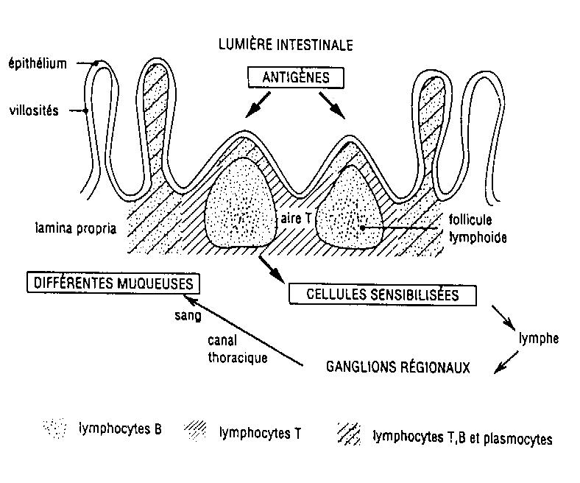

Slide 59
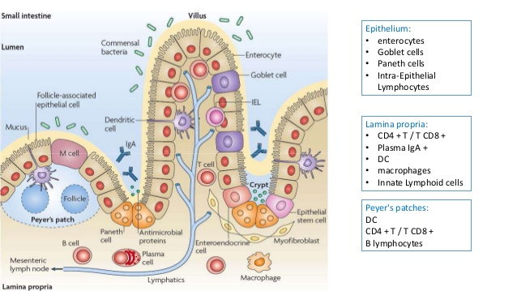

Slide 60
L’immunité gastro-intestinale
L’intestin est un organe très implique dans la défense de l’organisme. Il possède son propre système immunitaire appelé GALT (Gut Associated Lymphoid Tissue). Celui-ci est en relation avec l’ensemble du réseau lymphatique et les autres systèmes immunitaires, en particulier le système immunitaire associé aux muqueuses.
Le GALT est composé de millions de cellules immunitaires : macrophages, lymphocytes T, lymphocytes B et il est le siège d’une importante production d’immunoglobulines de type A (Ig A).
Les antigènes identifiés au niveau de la muqueuse intestinale sont transportés par les cellules M vers les plaques de Peyer, groupes de follicules lymphoïdes situés dans l’iléon, pour être présentés aux cellules immunitaires, macrophages et cellules dendritiques, puis aux lymphocytes T qu’ils vont stimuler. Les lymphocytes B seront ensuite activés par une sous-population de lymphocytes T, les lymphocytes T helper.

Slide 61
Les lymphocytes T et B activés migrent, via le réseau lymphatique, vers le canal thoracique, les ganglions lymphatiques, la circulation générale et les autres muqueuses. C’est une phase de maturation pour ces cellules qui deviennent, au cours de ce voyage, des cellules effectrices.
Les lymphocytes T et B activés et matures retournent ensuite sur leur site d’origine au niveau de la lamina propria. Les lymphocytes B transformés en plasmocytes B produisent des Ig A spécifiques ou Ig A sécrétoires en grande quantité au niveau de la lamina propria. Ces Ig A neutralisent les agents pathogènes (virus, bactéries, ou toxines), tandis que les lymphocytes T activés exercent directement leur effet cytotoxique sur les microorganismes pathogènes à éliminer.

Slide 62
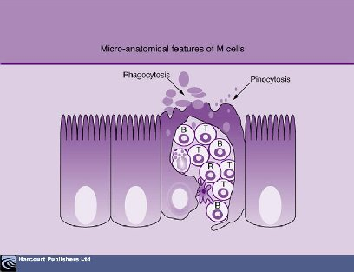
Ces cellules M [microfold cell = cellule M (membraneuse)] délimitent des poches formées d'invaginations de leurs espaces basolatéraux contenant des lymphocytes T, B, cellules dendritiques et macrophages. Il s'en suit l'activation et l'expansion clonale de ces lymphocytes, leur acquisition de l'isotype IgA par commutation de classe (switch) et le début de la maturation cellulaire grâce à l'action de lymphocytes T auxiliaires.

Slide 63
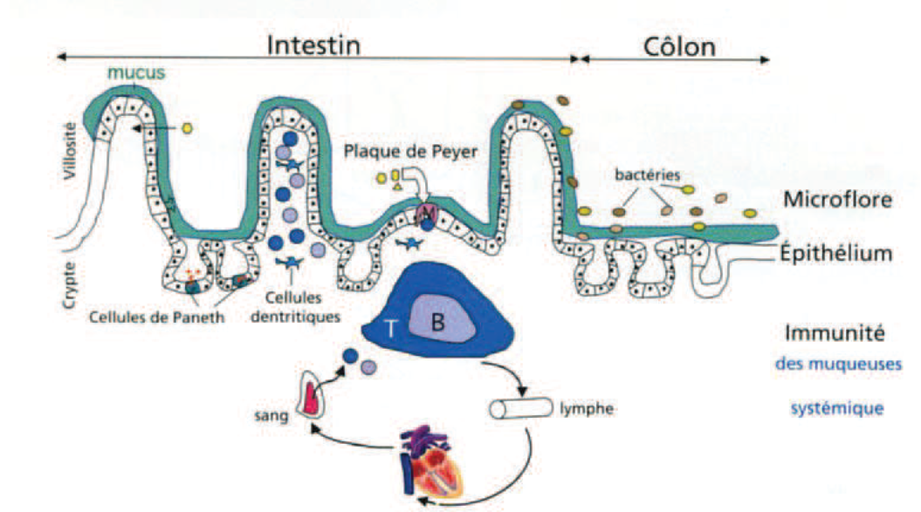
Il est suggéré qu’une action stimulante sur le GALT pourrait agir sur le système immunitaire associé aux muqueuses (MALT) et donc avoir un impact sur les autres muqueuses de l’organisme, respiratoires et urogénitales en particulier. La diversité et la richesse de la microflore assurent un développement efficace des défenses au niveau intestinal et renforcent la spécificité des défenses immunes vis-à-vis d’un grand nombre de pathogènes (Clostridium, E. coli, Giardia duodenalis, bacteries…)

Slide 64
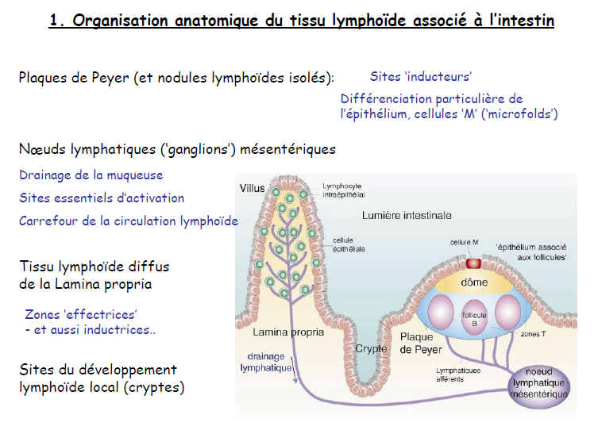

Slide 65
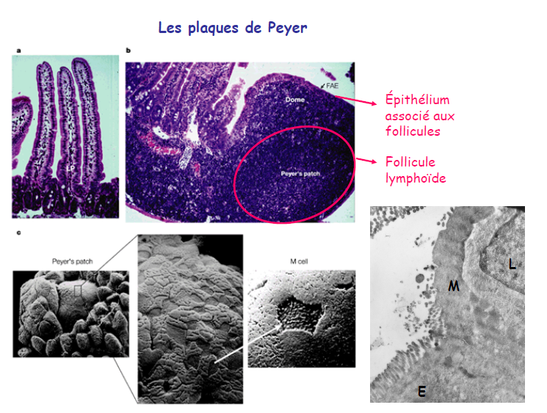

Slide 66
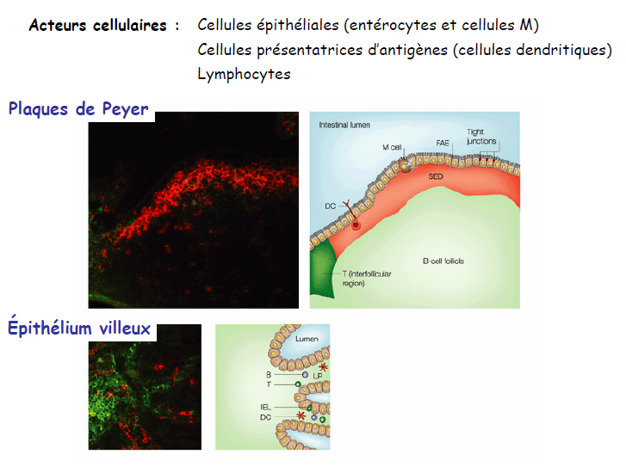

Slide 67
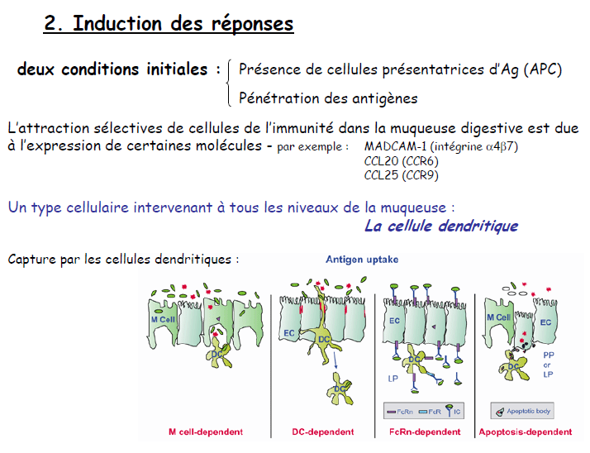
MADCAM-1= mucosal vascular addressin cell adhesion molecule 1
CCL20= chimiokine et récepteur de chimiokine CCR6
CCL25= chimiokine et récepteur CCR9

Slide 68
Addressin also known as mucosal vascular addressin cell adhesion molecule 1 (MAdCAM-1) is a protein that in humans is encoded by the MADCAM1 gene
Chemokine (C-C motif) ligand 20 (CCL20) or liver activation regulated chemokine (LARC) or Macrophage Inflammatory Protein-3 (MIP3A) is a small cytokine belonging to the CC chemokine family. It is strongly chemotactic for lymphocytes and weakly attracts neutrophils. CCL20 is implicated in the formation and function of mucosal lymphoid tissues via chemoattraction of lymphocytes and dendritic cells towards the epithelial cells surrounding these tissues. CCL20 elicits its effects on its target cells by binding and activating the chemokine receptor CCR6
Chemokine (C-C motif) ligand 25 (CCL25) is a small cytokine belonging to the CC chemokine family that is also known as TECK (Thymus-Expressed Chemokine). CCL25 is believed to play a role in the development of T-cells. It is chemotactic for thymocytes, macrophages, and dendritic cells. CCL25 elicits its effects by binding to the chemokine receptor CCR9. Human CCL25 is produced as a protein precursor containing 151 amino acids. The gene for CCL25 (scya25) is located on human chromosome 19

Slide 69
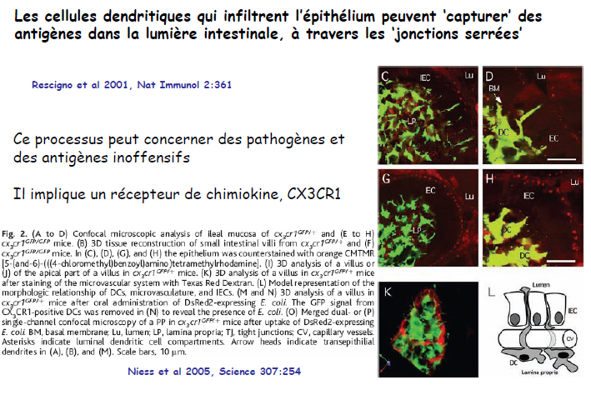

Slide 70
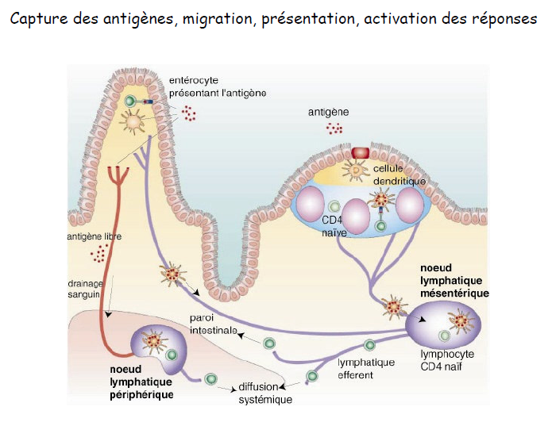

Slide 71
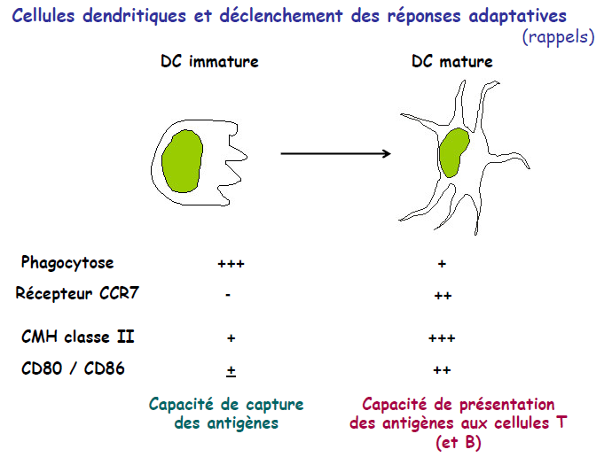

Slide 72
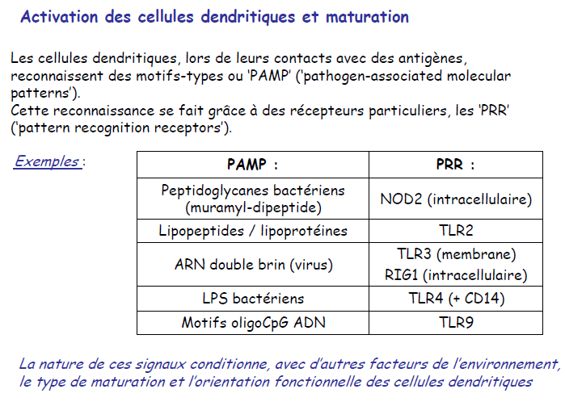
NOD2=Nucleotide-binding oligomerization domain-containing protein 1 is a protein receptor

Slide 73
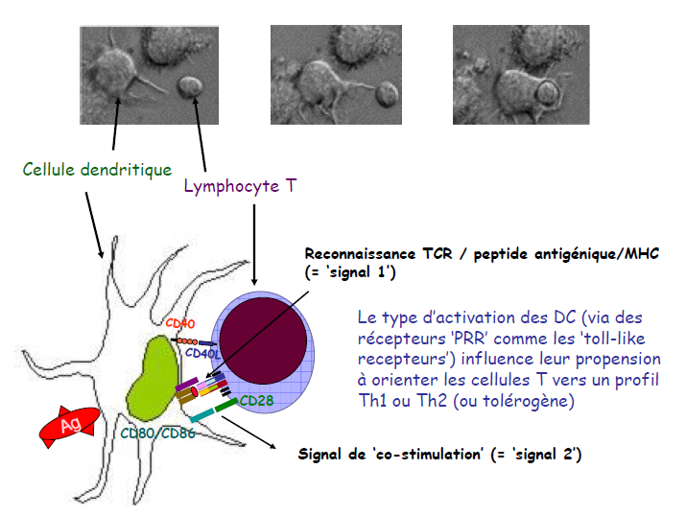

Slide 74
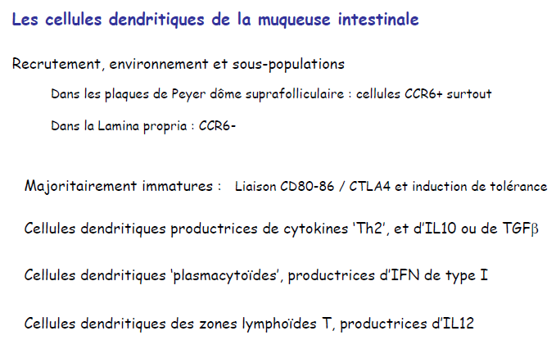

Slide 75
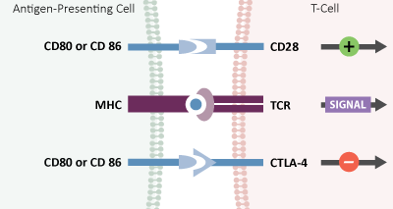

Slide 76
Récepteurs
Récepteur de cellules T (TCR):
Activation du complexe TCR et MHC: Antigène est impératif pour déclencher une réponse immunitaire. Bien que le TCR puisse recevoir un signal et provoquer une réponse par lui-même, il nécessite typiquement une co-stimulation d'un autre récepteur de surface pour renforcer le signal et déclencher une réponse. Sans co-stimulation, la cellule deviendra anergique, c'est-à-dire qu'elle ne s'activera pas, ou elle subira une apoptose.
CD28 Récepteur:
Le récepteur de surface CD28 est présenté sur des cellules T naïves et est important pour la co-stimulation avec le TCR. CD28 peut être lié par les ligands CD80 et CD86 (B7-1 et B7-2) présentés par les CPA. Si le TCR lie une cible sans CD28 liant l'un de ces deux ligands, la co-stimulation ne se produira pas, et la cellule T sera anergique. CD28 est également exprimé en concentration élevée, mais est un récepteur de faible affinité.

Slide 77
CTLA-4 Récepteur:
Alors que CD28 conduit à l'activation de la cellule T lorsqu'elle se lie à CD80 ou CD86, CTLA-4 désactive le TCR lorsqu'il est stimulé par des ligands CD80 ou CD86, conduisant à une anergie ou à une apoptose. Cela rend CTLA-4 potentiellement dangereux dans le cas du cancer et d'autres maladies: la régulation positive peut conduire à la désensibilisation des cellules T aux CPA présentant CD80 / CD86, empêchant les cellules T d'induire une réponse immunitaire quand cela est nécessaire. De plus, CTLA-4 peut être exprimée sous une forme soluble, créant une interférence de liaison entre CD80 / CD86 et CD28 et inhibant davantage l'activation des cellules T.

Slide 78
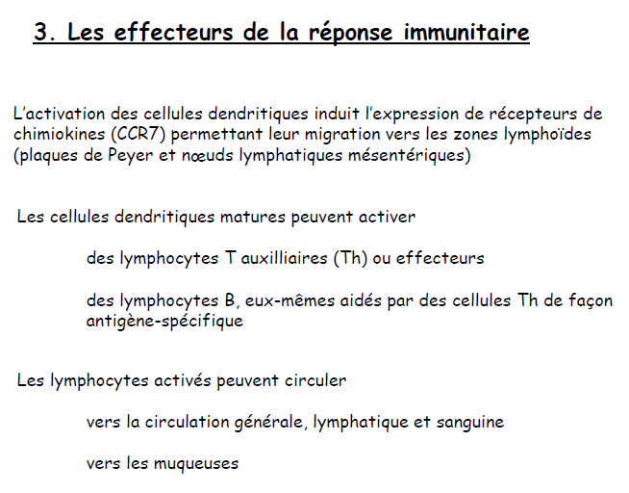

Slide 79
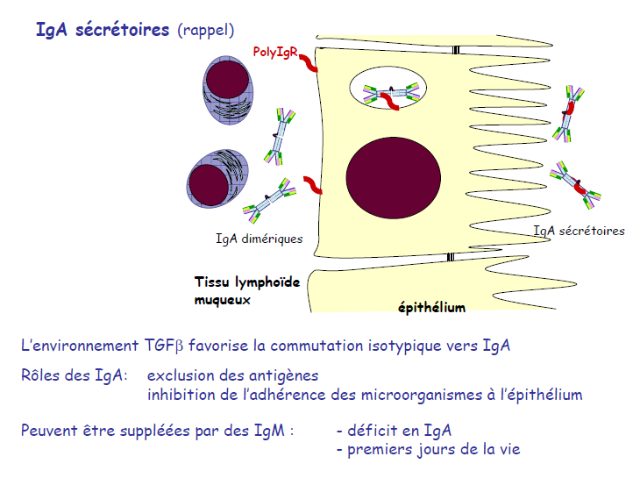
PolyIgR: Récepteur polymérique des Ig
Phénomène de Transcytose

Slide 80
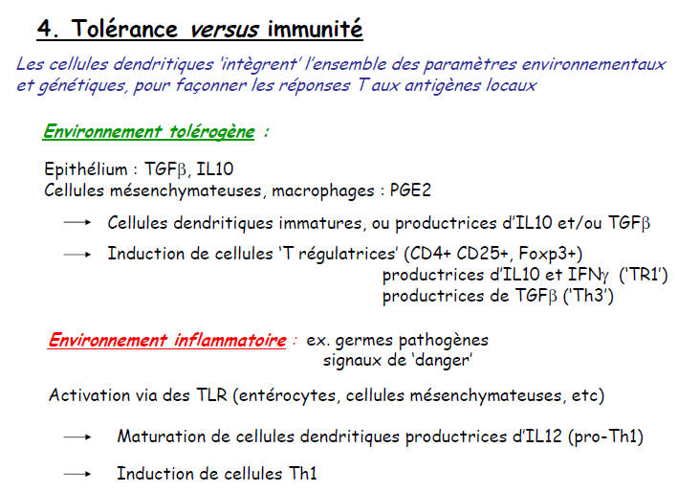

Slide 81
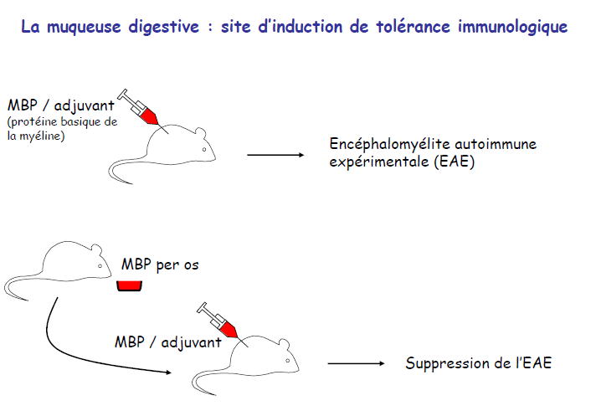
L’EAE consiste en l’injection, chez un animal, d’un mélange composé d’agents pathogènes (provoquant une importante réponse immunitaire) avec une protéine de la myéline.

Slide 82
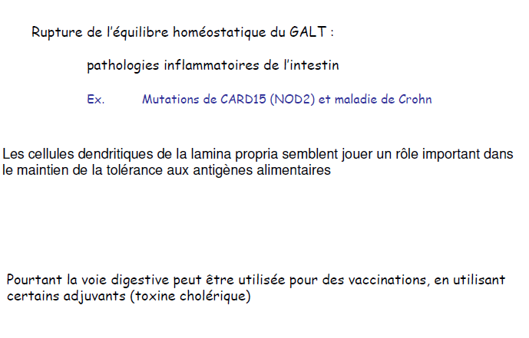

Slide 83
Les apports de NOD2/CARD15 dans la prise en charge de la maladie de Crohn
Christian Felley Division de Gastro-entérologie et Hépatologie, CHUV-BH 10, 1011 Lausanne, Suisse
La découverte majeure de ces 5 dernières années dans la pathogenèse des maladies inflammatoires cryptogéniques de l’intestin a été la mise en évidence de mutations du gène NOD2/CARD15 dans les populations caucasiennes souffrant de la maladie de Crohn. Trois mutations ont été décrites qui altèrent la fonction de la partie C-terminale de la protéine codée par ce gène. Cette partie de la protéine permet de reconnaître le muramyldipeptide qui est la partie élémentaire de toute paroi bactérienne et donc participe à la défense innée contre une invasion bactérienne. Cette découverte a également permis de mieux comprendre le rôle des cellules de Paneth dont la fonction était restée une énigme. En effet, ces cellules sécrètent des peptides antibactériens et lorsque la protéine NOD2/CARD15 est déficiente, cette sécrétion est supprimée. Le mode exact d’action de la protéine NOD2/CARD15 est encore controversé, mais il semblerait qu’elle assure une régulation à la fois positive et négative de la voie de signalisation du récepteur type Toll (TLR).

